Slide 1
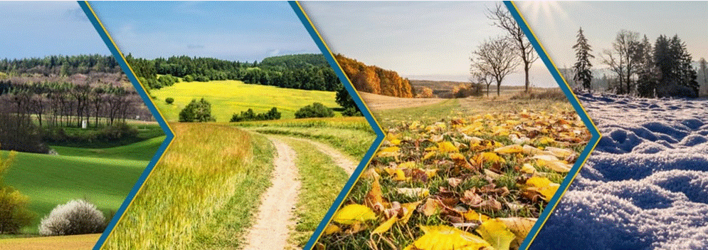
Scheuer Traveling Services

Slide 2
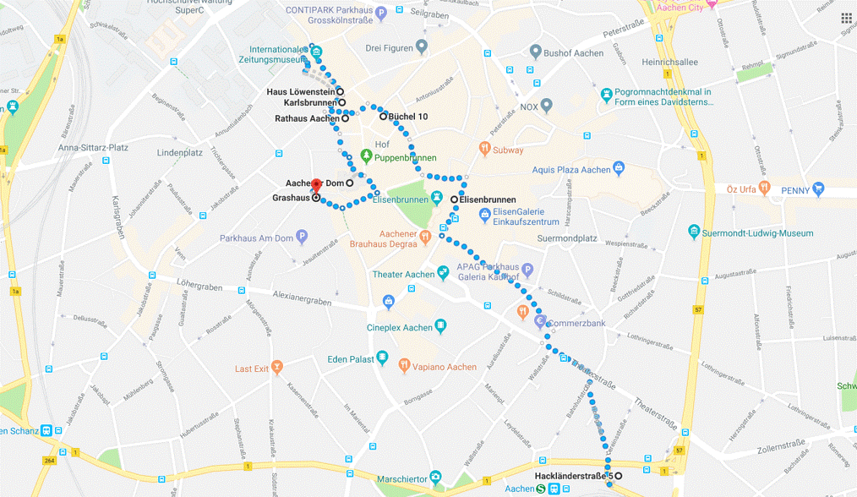
Aachen - Kaiserstadt der Karolinger
- Städtisches Denkmal
- Elisenbrunnen und Park Friedrich-Wilhelm-Platz, 52062 Aachen
- Denkmal von 1315: Büchel Palais Büchel 10, 52064 Aachen
- Denkmal um 1315: Rathaus Aachen Markt 0, 52062 Aachen
- Denkmal um 1315: Haus Löwenstein Markt 39, 52062 Aachen
- Denkmal um 800: Karlsbrunnen Markt 41, 52062 Aachen
- Denkmal um 800: Aachener Dom Domhof 1, 52062 Aachen
- Denkmal um 1267: Grashaus Fischmarkt 3, 52062 Aachen

